Slide 1

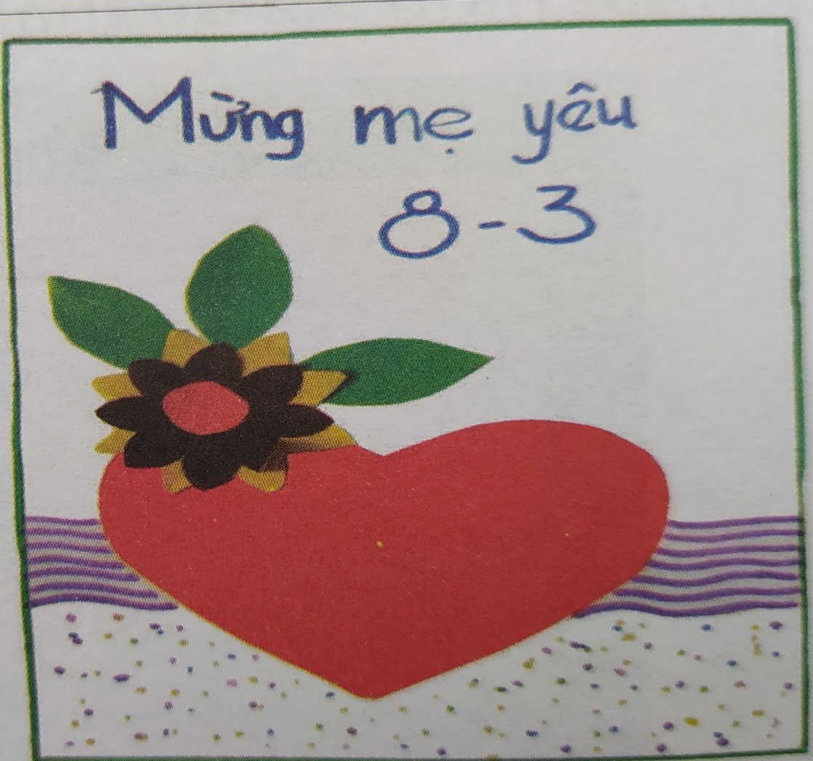

Slide 2
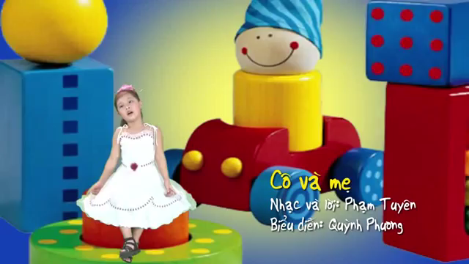
KHỞI ĐỘNG

Slide 3
KHỞI ĐỘNG
Em thấy bài hát ca ngợi những ai ?
Em có yêu quý mẹ và cô giáo không?
Vậy em có thích làm bưu thiếp để tặng mẹ và cô giáo không?

Slide 4
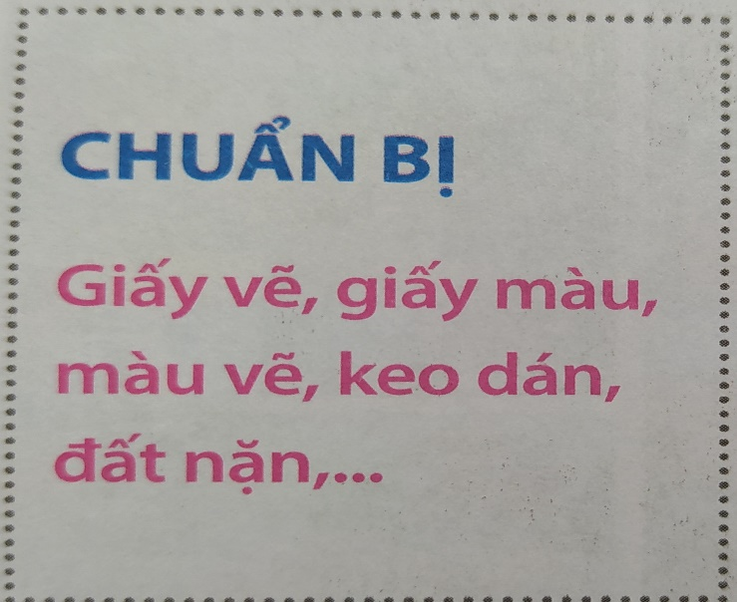
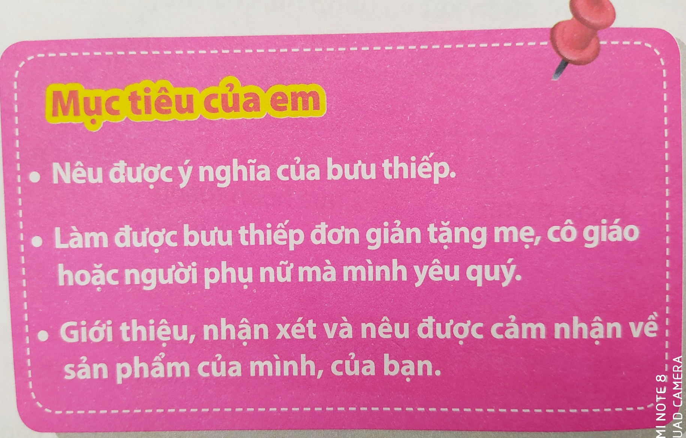
MĨ THUẬT : BÀI 9
BƯU THIẾP TẶNG MẸ VÀ CÔ

Slide 5
MĨ THUẬT : BÀI 9
BƯU THIẾP TẶNG MẸ VÀ CÔ
HOẠT ĐỘNG 1 : TÌM HIỂU

Slide 6
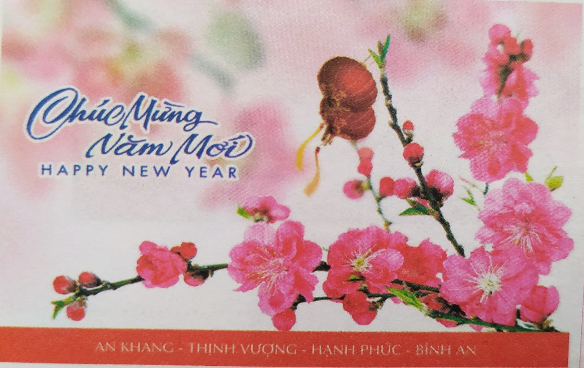
Em hãy quan sát một số hình ảnh sau :

Slide 7

Em hãy quan sát một số hình ảnh sau :

Slide 8
Em hãy quan sát một số hình ảnh sau :
Em quan sát trong hình có phải là bưu thiếp không ?
Bưu thiếp này có nội dung gì ?
Em thấy trên bưu thiếp thường có những gì ?
Kênh hình và chữ thường được sắp xếp thế nào ?

Slide 9

Em hãy quan sát tiếp một số bưu thiếp khác:

Slide 10

Em hãy quan sát tiếp một số bưu thiếp khác:

Slide 11
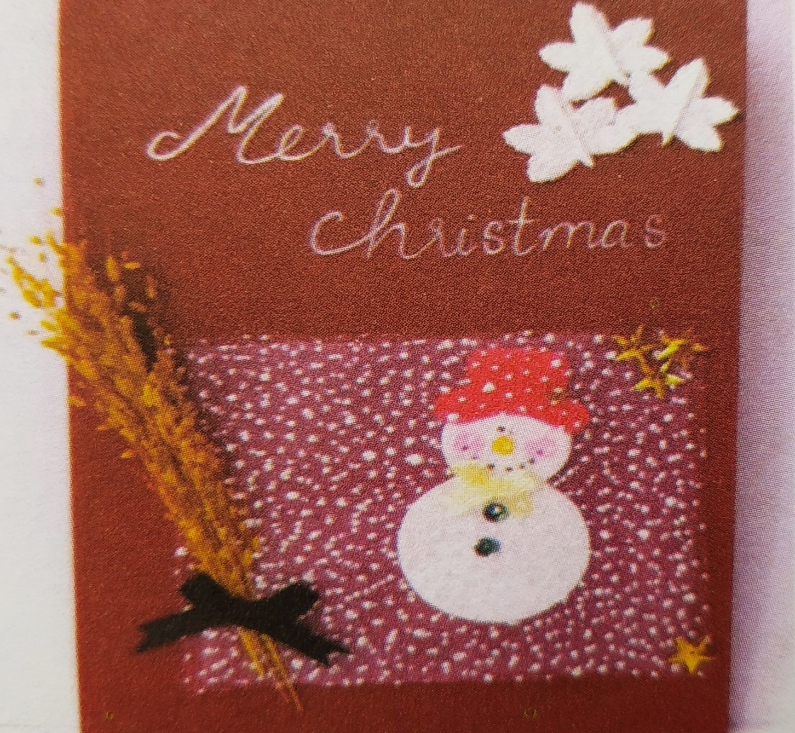
Em hãy quan sát tiếp một số bưu thiếp khác:

Slide 12
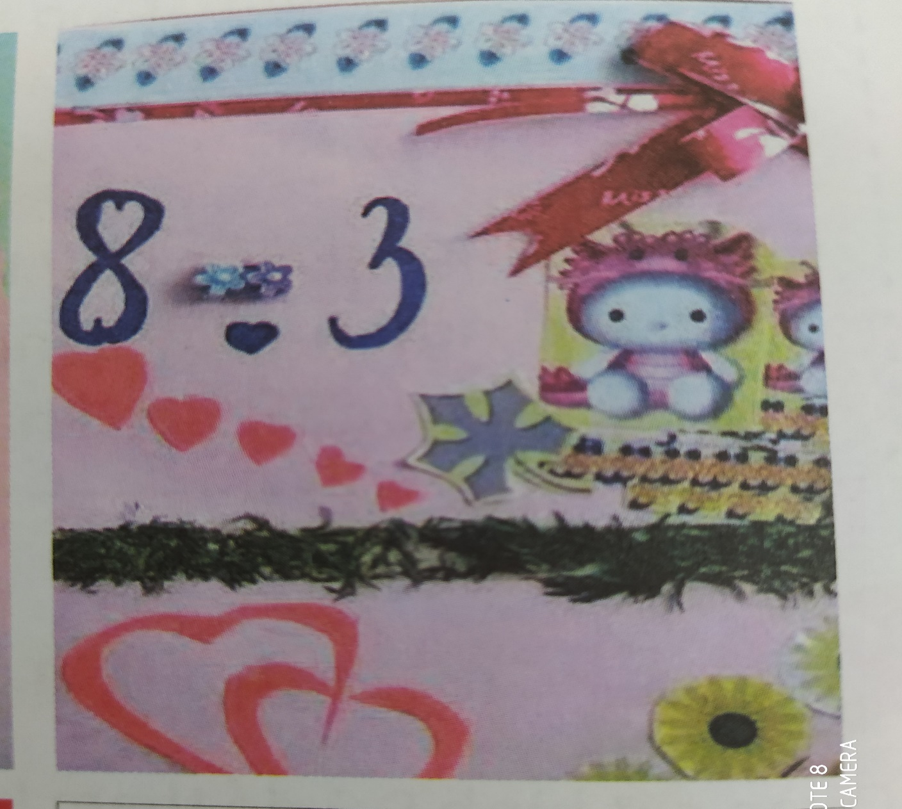
Em hãy quan sát tiếp một số bưu thiếp khác:

Slide 13




Em hãy quan sát tiếp một số bưu thiếp khác:
Câu hỏi thảo luận :
- Em thấy bưu thiếp thường có dạng hình gì ?
- Màu sắc của bưu thiếp có nổi bật không ?
- Bưu thiếp này được làm bằng những chất liệu gì ?

Slide 14
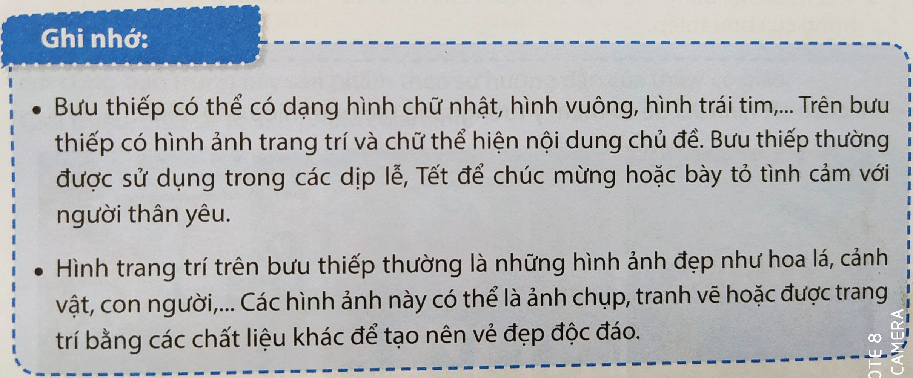
MĨ THUẬT : BÀI 9
BƯU THIẾP TẶNG MẸ VÀ CÔ
HOẠT ĐỘNG 1 : TÌM HIỂU

Slide 15
MĨ THUẬT : BÀI 9
BƯU THIẾP TẶNG MẸ VÀ CÔ
HOẠT ĐỘNG 1 : TÌM HIỂU
HOẠT ĐỘNG 2 : CÁCH THỰC HIỆN
- Em thích làm bưu thiếp tặng mẹ hay tặng cô ?
- Có thể làm bưu thiếp tặng mẹ nhân dịp nào ?
- Làm bưu thiếp tặng cô nhân dịp nào ?

Slide 16



Quan sát cách làm bưu thiếp qua các hình ảnh sau :
Nêu cách làm bưu thiếp qua các hình trên ?

Slide 17
Cách làm bưu thiếp :
Phân mảnh chữ và hình trang trí
Tạo hình trang trí cho phù hợp
Viết nội dung chữ và tô màu phù hợp

Slide 18
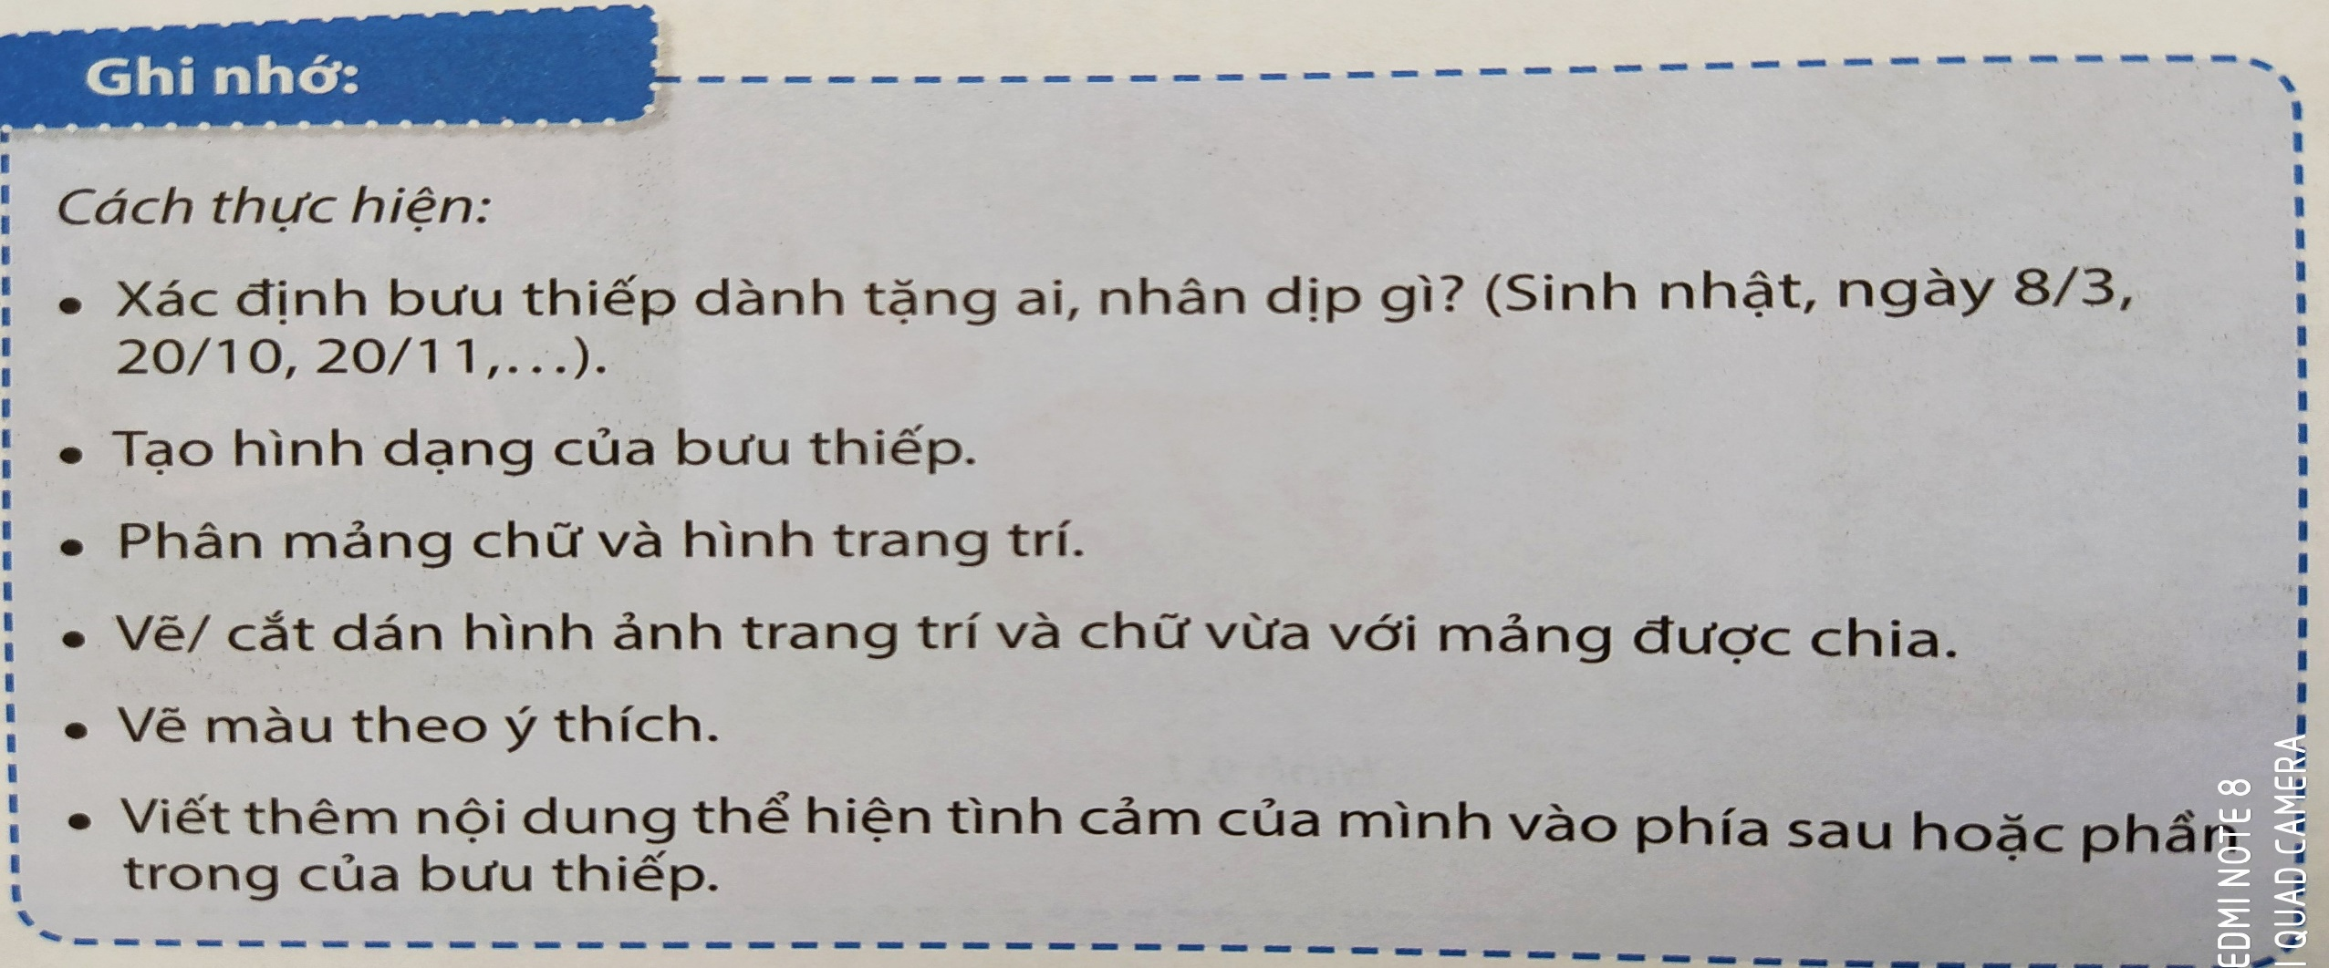
MĨ THUẬT : BÀI 9
BƯU THIẾP TẶNG MẸ VÀ CÔ
HOẠT ĐỘNG 1 : TÌM HIỂU
HOẠT ĐỘNG 2 : CÁCH THỰC HIỆN

Slide 19

Một số bưu thiếp tham khảo :

Slide 20
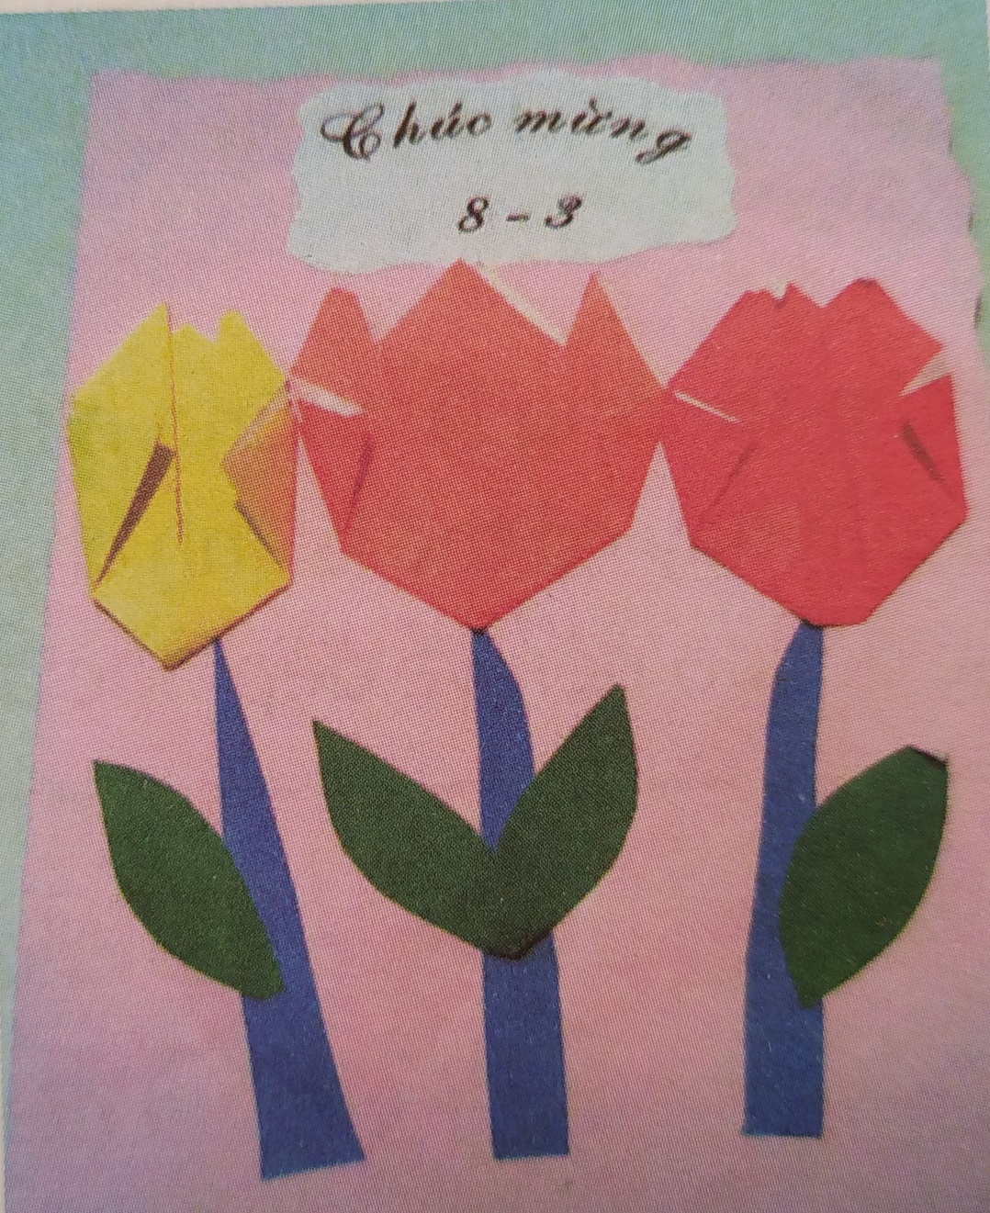
Một số bưu thiếp tham khảo :

Slide 21
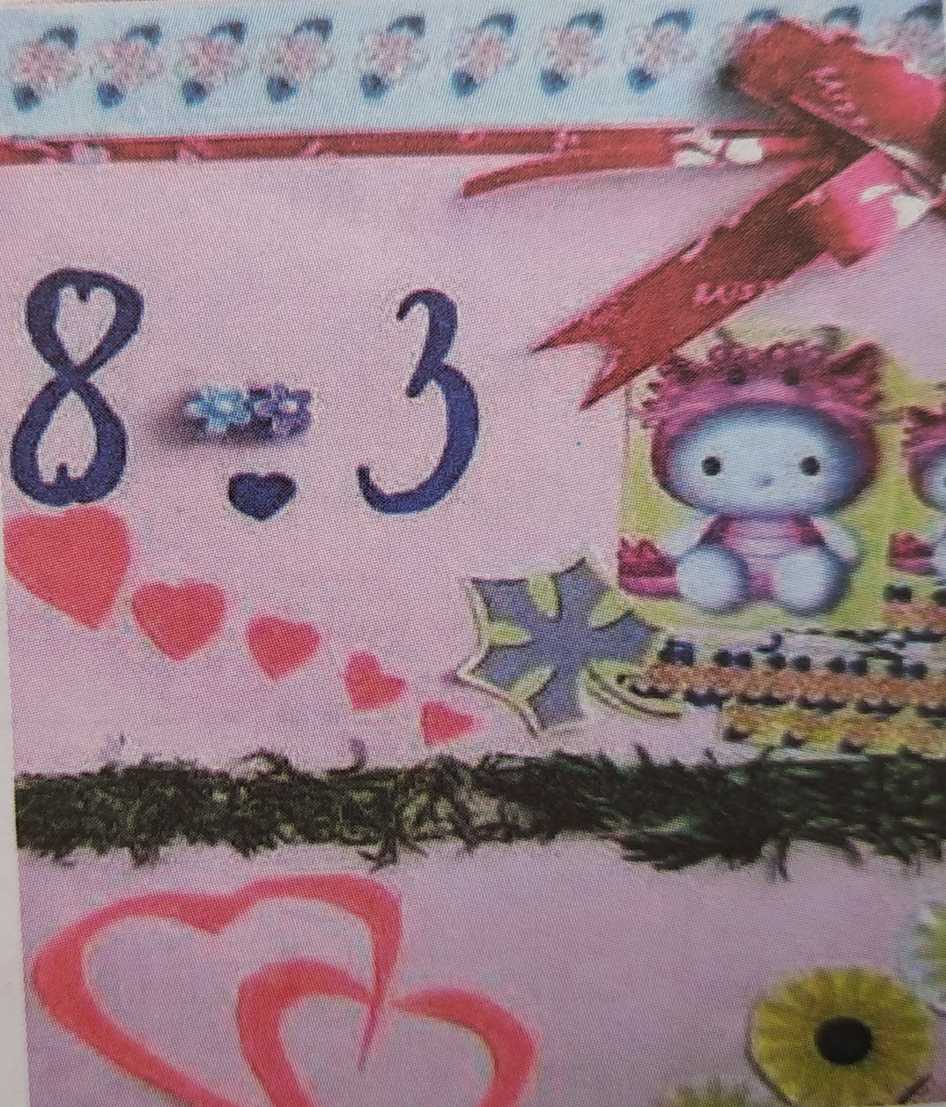
Một số bưu thiếp tham khảo :

Slide 22
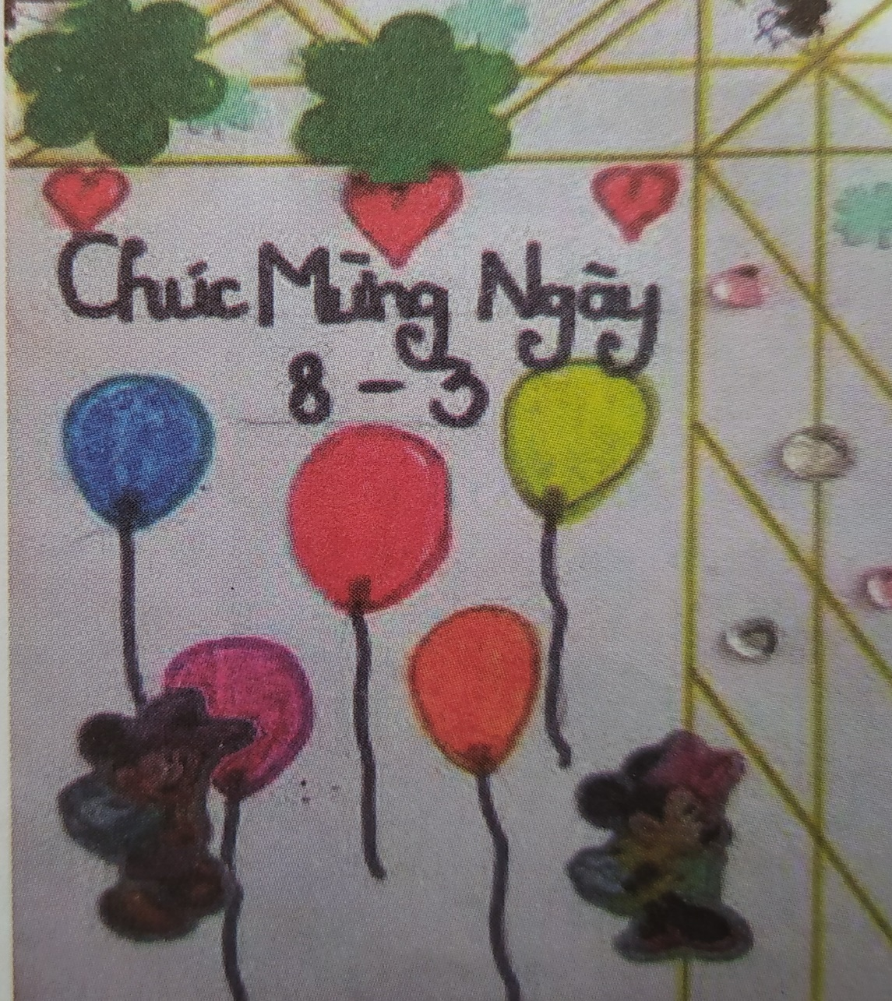
Một số bưu thiếp tham khảo :

Slide 23

Một số bưu thiếp tham khảo :

Slide 24

Một số bưu thiếp tham khảo :

Slide 25
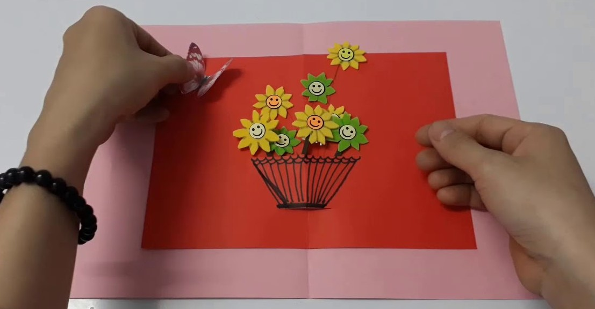
MĨ THUẬT : BÀI 9
BƯU THIẾP TẶNG MẸ VÀ CÔ
HOẠT ĐỘNG 1 : TÌM HIỂU
HOẠT ĐỘNG 2 : CÁCH THỰC HIỆN
HOẠT ĐỘNG 3 : THỰC HÀNH
Em hãy làm một bưu thiếp tặng mẹ hoặc cô vào một dịp lễ nào đó.

Slide 26
MĨ THUẬT : BÀI 9
BƯU THIẾP TẶNG MẸ VÀ CÔ
HOẠT ĐỘNG 1 : TÌM HIỂU
HOẠT ĐỘNG 2 : CÁCH THỰC HIỆN
HOẠT ĐỘNG 3 : THỰC HÀNH
HOẠT ĐỘNG 4 : TRƯNG BÀY VÀ GIỚI THIỆU SẢN PHẨM
- Trưng bày và đánh giá sản phẩm của học sinh.
- Qua bài học hôm nay em có cảm nhận điều gì ?
Luôn yêu quý ông bà, cha mẹ và thầy cô giáo. Biết lắng nghe vâng lời người lớn, cố gắng học tập tốt để vui lòng cha mẹ và thầy cô ……

Slide 27
bµi häc ®Õn ®©y lµ hÕt
Kính chúc các thầy cô giáo và các em
Mạnh khỏe – Hạnh phúc

